Slide 1


Sitios web estáticos
Se podría escribir un sitio web página por página, pero es probable que existan muchas repeticiones y que resulte tedioso.
Los generadores de sitios web estáticos utilizan estructuras de códigos y carpetas básicas para pre-generar páginas HTML y simplificar el proceso.
Existen numerosos generadores de sitios estáticos, nosotros nos enfocaremos en Jekyll (https://jekyllrb.com/).
GitLab puede publicar el sitio Jekyll o solo el resultado construido.
+

Slide 2
Ed, static sites, Jekyll, Text Encoding Initiative
Static sites - type of website
Jekyll - static site generator
Ed - a Jekyll theme
TEI (edition)
Other content

Slide 3

Sitios web estáticos
Todos los sitios son generados y almacenados en computadoras remotas (servidores) y se envían a su computadora cuando visita el URL a través del navegador
Pueden suceder muchas cosas en un servidor dependiendo de la complejidad del sitio. Aprenderemos más sobre ello la próxima semana.

Slide 4
Sitios web estáticos
Los sitios web estáticos son páginas web realizadas solo con archivos que los navegadores presentan directamente. La mayor parte de ellos están basado en texto y pueden crearse en VSCode.
Ello los hace particularmente resistentes porque pueden ser almacenados y transferidos como cualquier archivo normal.
Además, resultan especialmente adecuados para proyectos de minimal computing que incluyen publicaciones digitales.
HTML
CSS
JAVASCRIPT
IMAGES
OTHER MEDIA

Slide 5
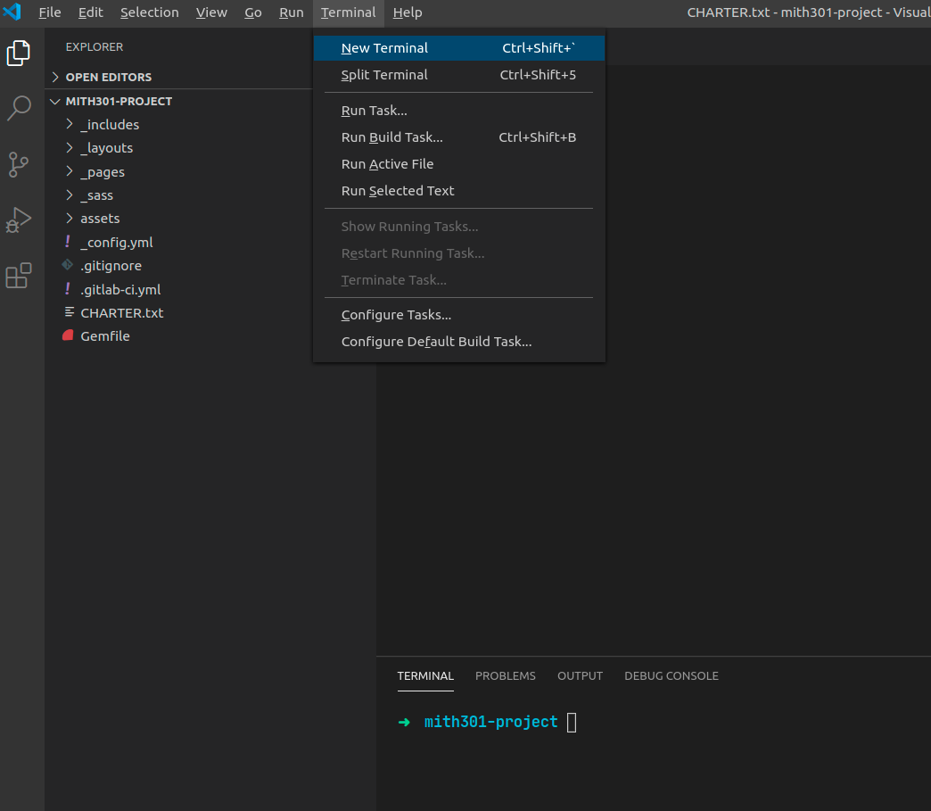
Para instalar Jekyll: https://rubyinstaller.org/downloads/
Quienes hayan podido instalar Jekyll
Abran el terminal en VSCode
Escriban bundle install y presionen enter (lleva unos minutos)

Slide 6
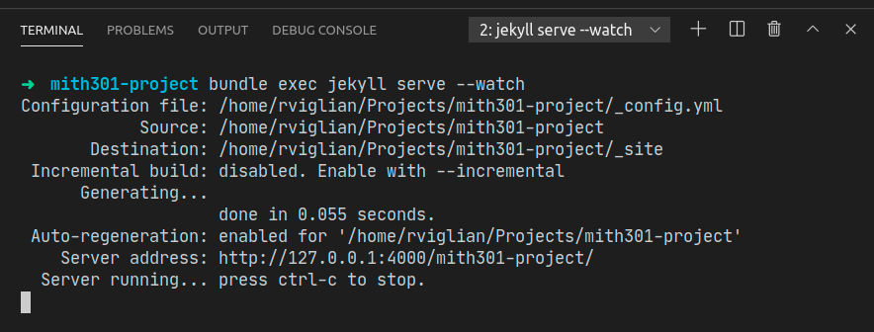
Escribe y presiona Enter
bundle exec jekyll serve --watch
Puedes ir al sitio del template a través del browser

Slide 7
Overview of Jekyll folder structure
Jekyll ensambla fragmentos de HTML para que no tengas que repetir contenido. Procede de dos maneras:
Por inclusión: una página HTML incluye fragmentos de otro archivo
Por diseño: una página HTML adopta un diseño, es decir, es incluida en ese diseño de acuerdo a ciertas opciones.
Para realizar estas operaciones, Jekyll se sirve de una sintaxis especial no-HTML

Slide 8
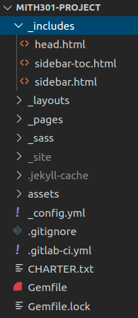
Overview of Jekyll folder structure
En _includes se encuentran fragmentos de HTML ya listos para ser incluidos en otras páginas HTML.
Algunos elementos _includes típicos:
el encabezado de metadatos HTML <head>
navegación (por ej. barra lateral)

Slide 9
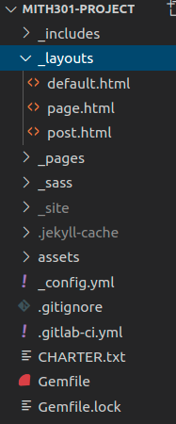
Overview of Jekyll folder structure
En _layouts se definen tipos de página.
Típicamente, contienen toda la estructura HTML y los fragmentos incluidos de la carpeta _includes
Este template (Ed) provee 3 diseños o layouts (tipos de página)

Slide 10
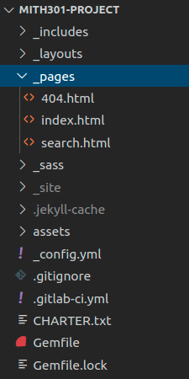
Overview of Jekyll folder structure
En _pages se encuentran fragmentos de HTML que adoptan un diseño (layout) específico.
Definen cada una de las páginas de tu sitio web y consisten sobre todo en contenidos.
Ustedes van a trabajar creando y editando páginas para el proyecto ya que los diseños de _layouts ya están definidos. Esta es una práctica normal cuando se adopta un tema Jekyll prediseñado (en nuestro caso Ed).

Slide 11
Pages in Jekyll
Metadatos o encabezado que indican a Jekyll qué diseño (layout) usar para esta página.
Cada diseño requiere diferentes opciones; el diseño “page” requiere un título.
---
layout: page
title: Example page
---
<div>Page content in HTML</div>
El contenido de tu página va debajo de encabezado, bajo la forma de un fragmento de HTML

Slide 12
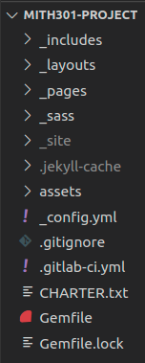
Overview of Jekyll folder structure
Estilo del sitio
Sitio construido por Jekyll
JavaScript, imágenes, etc.
Configuración de Jekyll

Slide 13
Cada uno va a crear una página nueva con su biografía
Guardarla en _pages como nombre.html
Usar el diseño page
¡Acordarse de los metadatos!
---
layout: page
title: Nombre
---
Si agregás una imagen, ubicala en assets
Recordar hacer stage, commit, push para que todo el grupo la tenga

Slide 14
Elementos para la biografía de editores
Nombre (como se normalizó en Iralis).
Orcid.
Perfil Google Scholar.
Foto.
Descripción académica, trayectoria, estudios actuales, publicaciones.
Idiomas (listas).
Intereses académicos y literarios (listas).

Slide 15
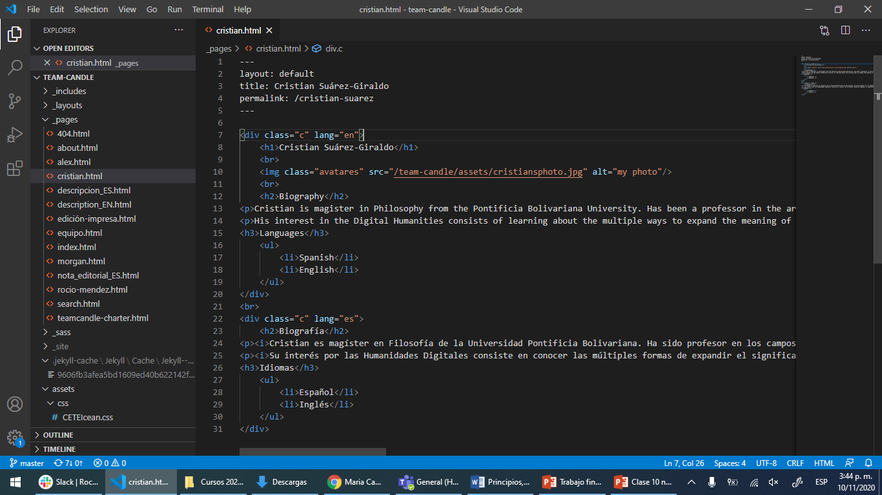
Ejemplo

